Slide 1
PACKET TRACER
PUNOI:Samira Jashanica
GR-35

Slide 2
Packet tracer
Packet Tracer është një mjet simulimi vizual ndër-platformash i dizajnuar nga Cisco Systems që lejon përdoruesit të krijojnë topologji të rrjetit dhe të imitojnë rrjetet kompjuterike moderne.

Slide 3
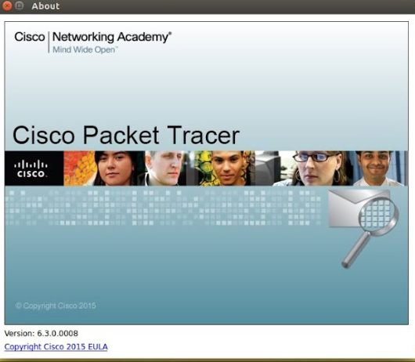
Me anë të Cisco Packet Tracer mund të bëhet plani për dizajnimin e rrjetave të ndryshme kompjuterike.

Slide 4
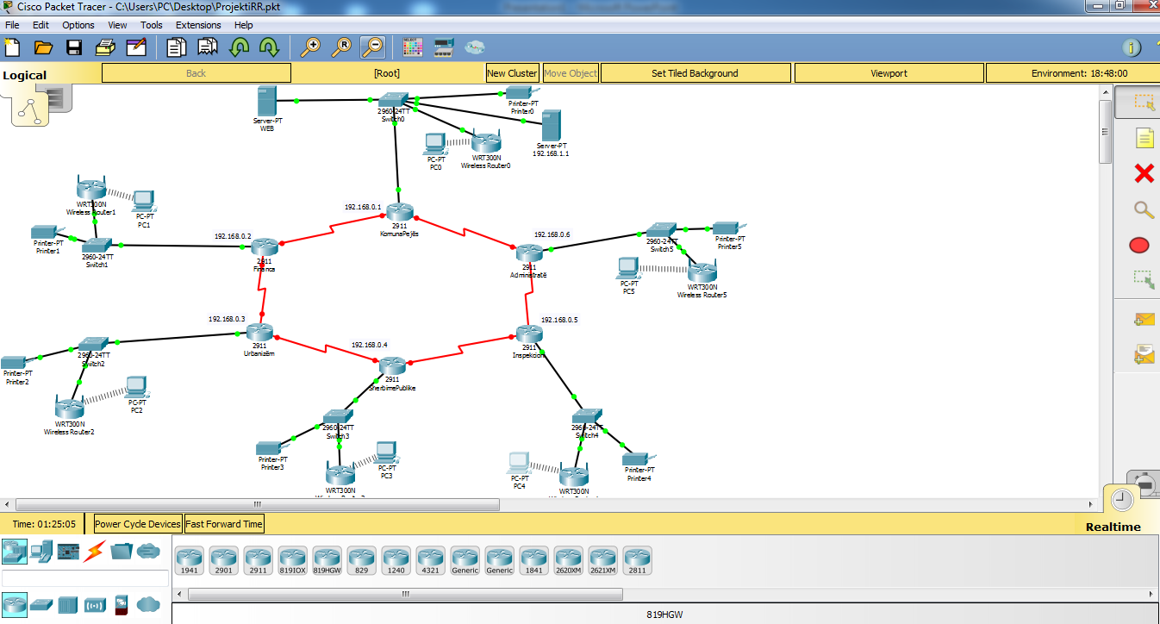
Dizajnimi I rrjetës për “Komunën e Pejës dhe 5 degë të saj”.

Slide 5
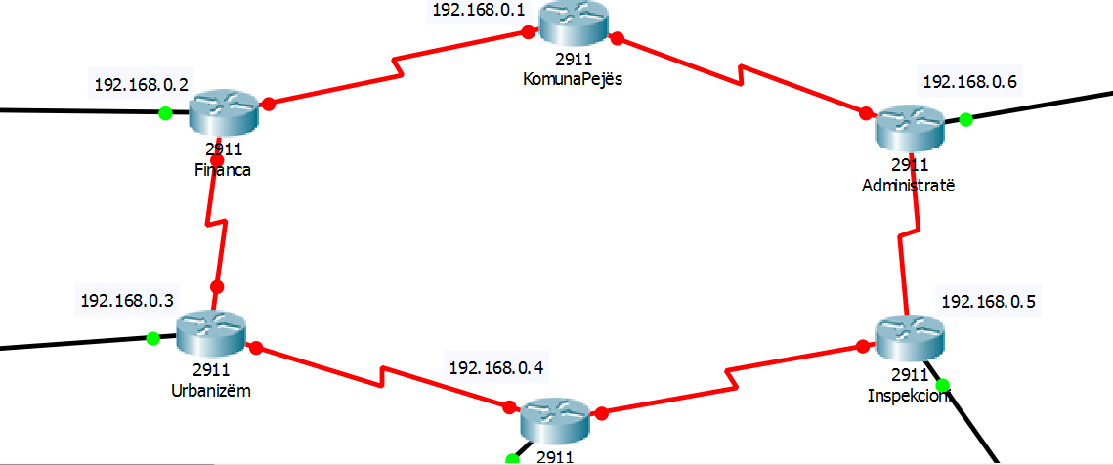
Përshkrimi:
Për të dizajnuar këtë rrjetë për një institucion(dega kryesore) dhe për 5 degë tjera,në secilën degë duhet të përdoret nga një router.
Routerët e përdorur këtu janë Cisco Router 2911.

Slide 6
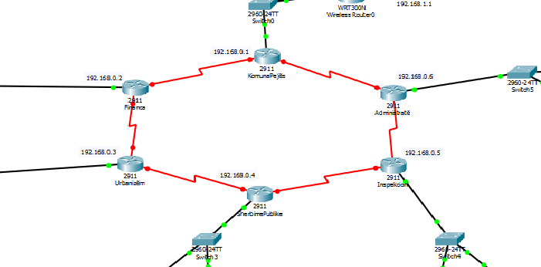
Nëpër secilën degë janë perdorur switch te tipit Cisco Switch 2960.

Slide 7
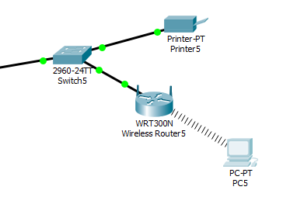
Gjithashtu nëpër secilën degë eshtë konfiguruar nga një Wireles Router dhe Printer.

Slide 8
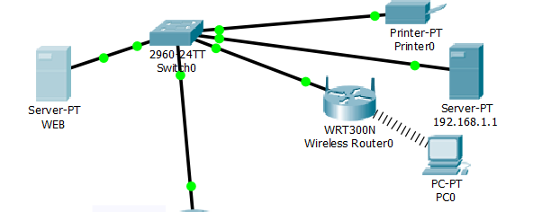
Në degën kryesore është konfiguruar një WEB Server dhe një DNS Server.

